Slide 1
Entiende tu análisis. Pet Project verano 2018

Slide 2
PRIMEROS PASOS: DEFINIR LA APLICACIÓN
Se trata de una aplicación web en la que el usuario, tras introducir los valores obtenidos en su análisis de sangre obtendrá un resultado estimado indicando si existe riesgo de padecer algún tipo de trastorno y recomendaciones a seguir.
Constará de las siguientes pantallas:
PANTALLA 1. Pantalla para meter los datos obtenidos en el análisis.
PANTALLA 2. Listado de posibles patologías y recomendaciones.
PANTALLA 3. Patología: descripción, tratamiento y riesgos.
PANTALLA 4. Recomendaciones

Slide 3
DECISIÓN DE LAS TECNOLOGÍAS A USAR
Me he dejado guiar por aquellas tecnologías en las que quería profundizar más, así que la decisión no se basa realmente en ningún otro criterio aunque si me pongo a buscar información seguro que encuentro múltiples razones para sustentar mi decisión.
BACKEND WebApi en .Net Core.
FRONTEND Aurelia
BASE DE DATOS MySql

Slide 4
Datos: diseño de tablas
VALORES_ANALISIS
RELACION_PATOLOGIA
PATOLOGIA
ID
PARAMETRO
MAX_MUJER
MIN_MUJER
MAX_VARON
MIN_VARON
ID
NOMBRE
DESCRIPCION
TRATAMIENTO
RIESGOS
RECOMENDACIONES
ID
ID_PARAMETRO
ID_PATOLOGIA
ISMIN

Slide 5
Creación de la base de datos
Mysql

Slide 6
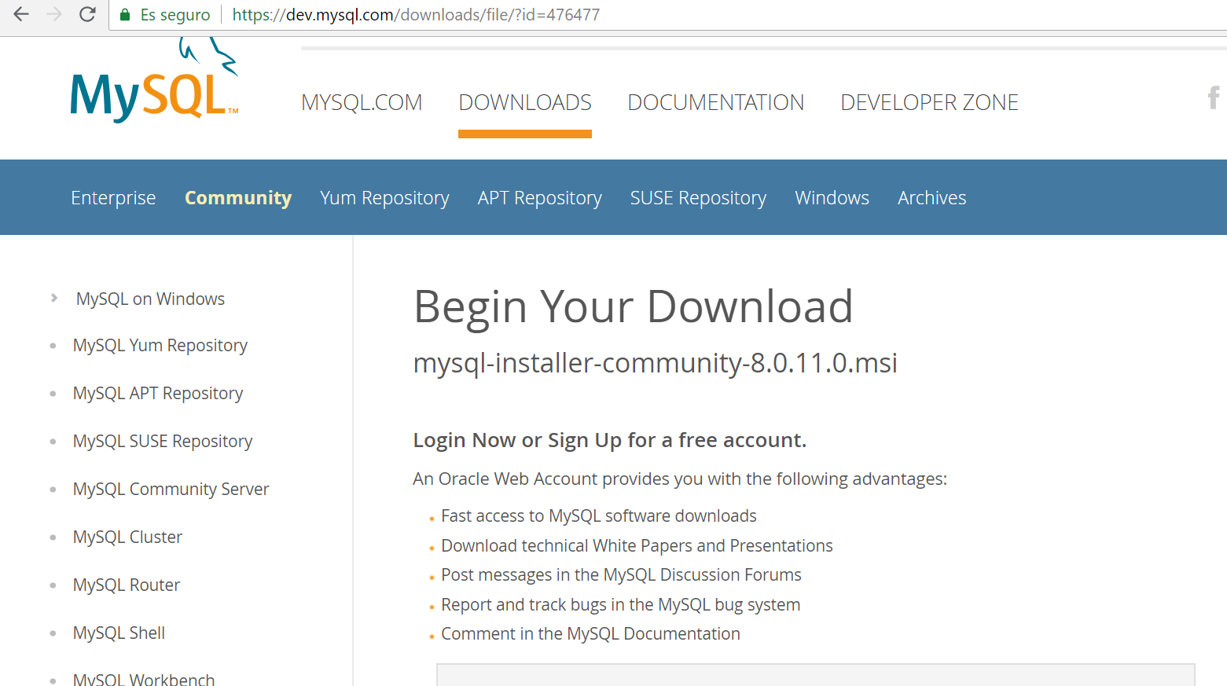
Descargamos el mysql installer

Slide 7
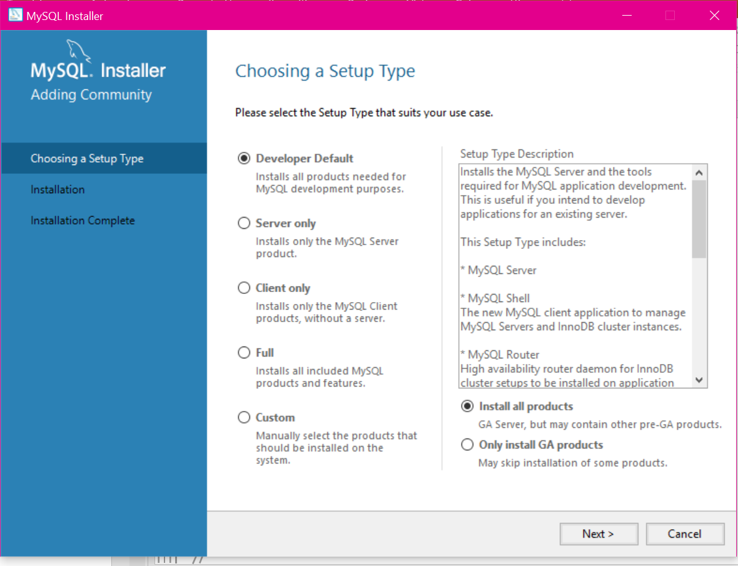
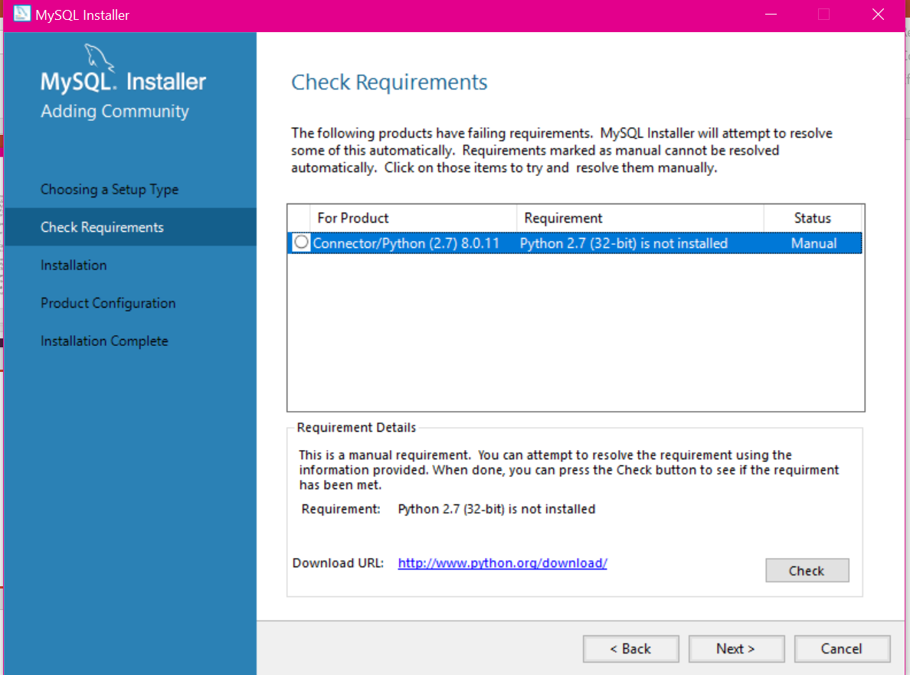

Slide 8
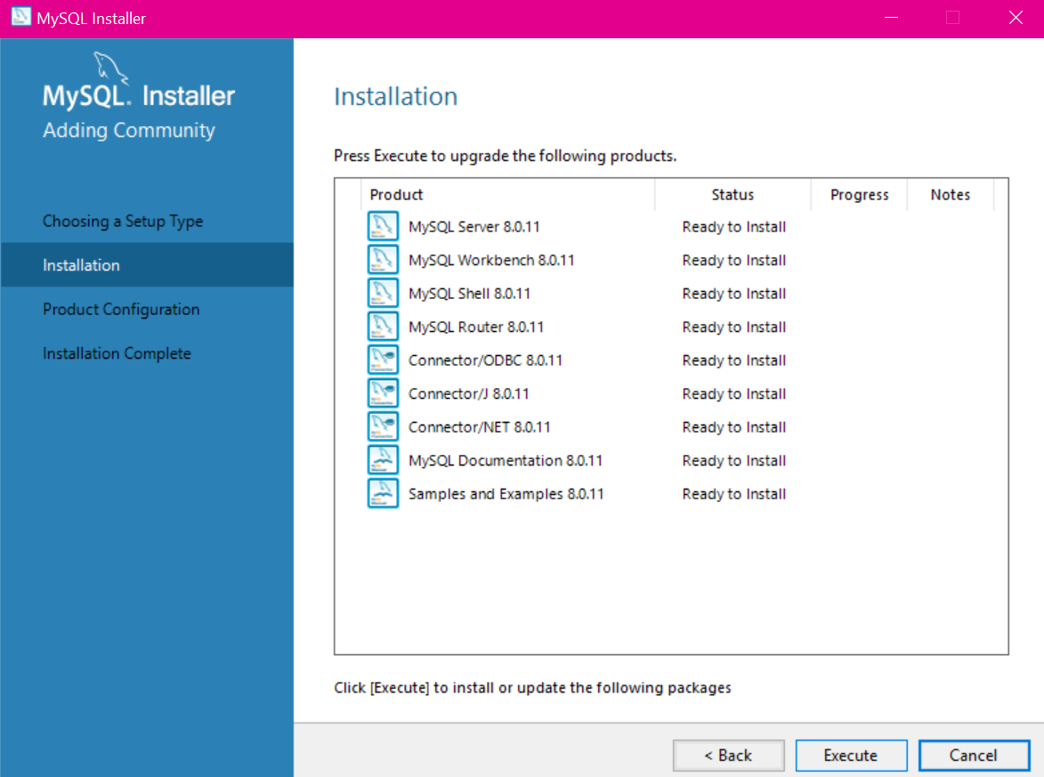
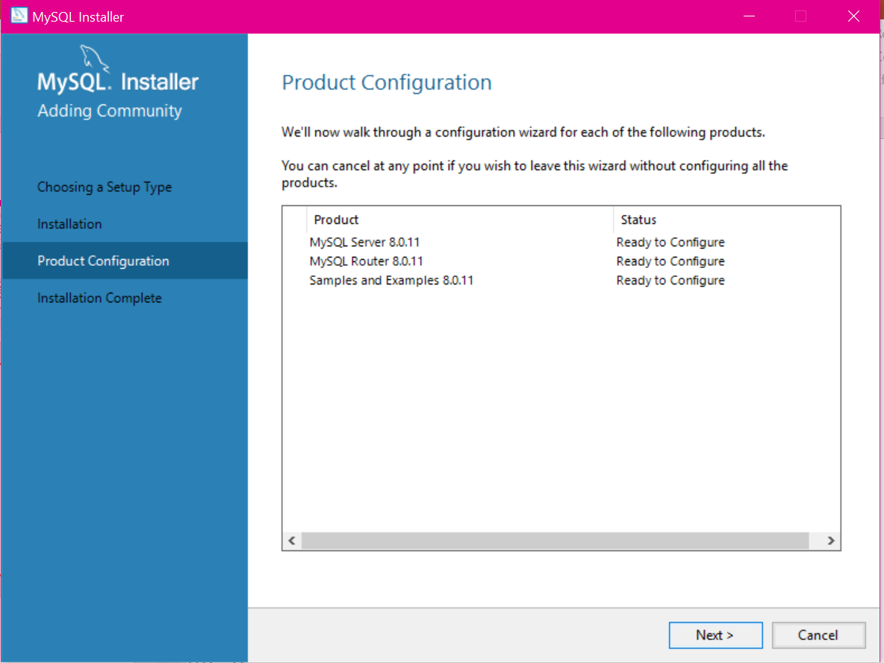

Slide 9
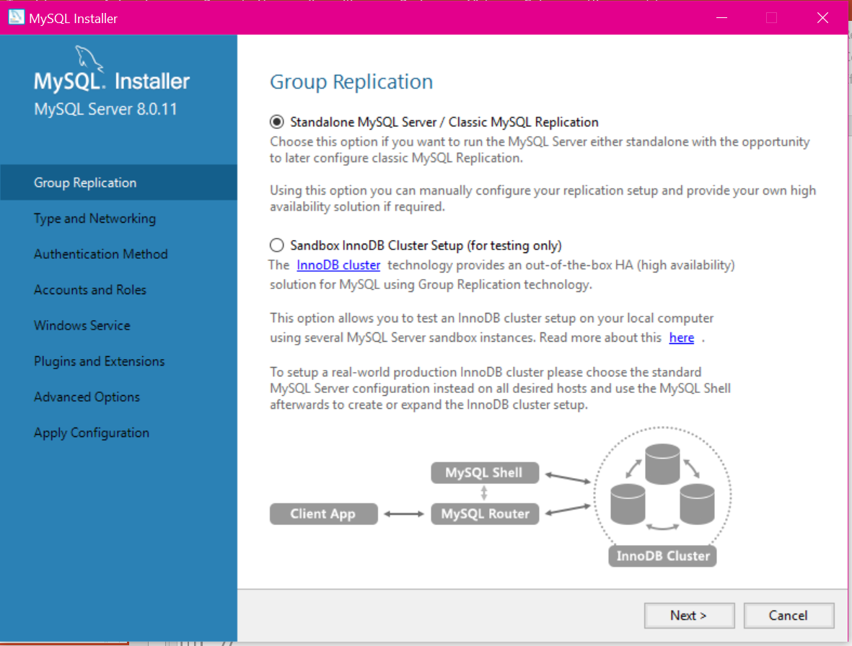
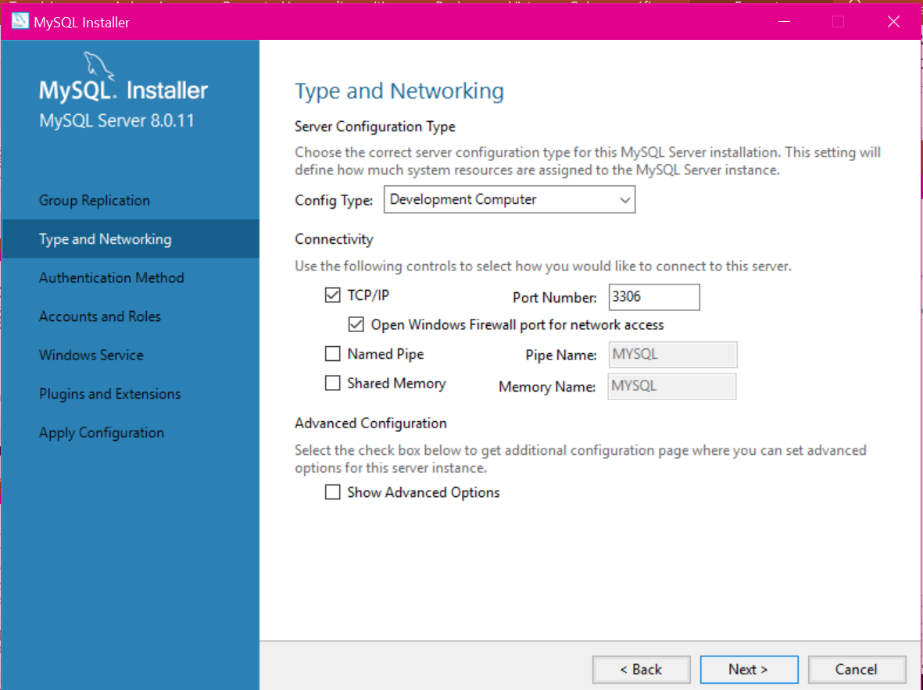

Slide 10
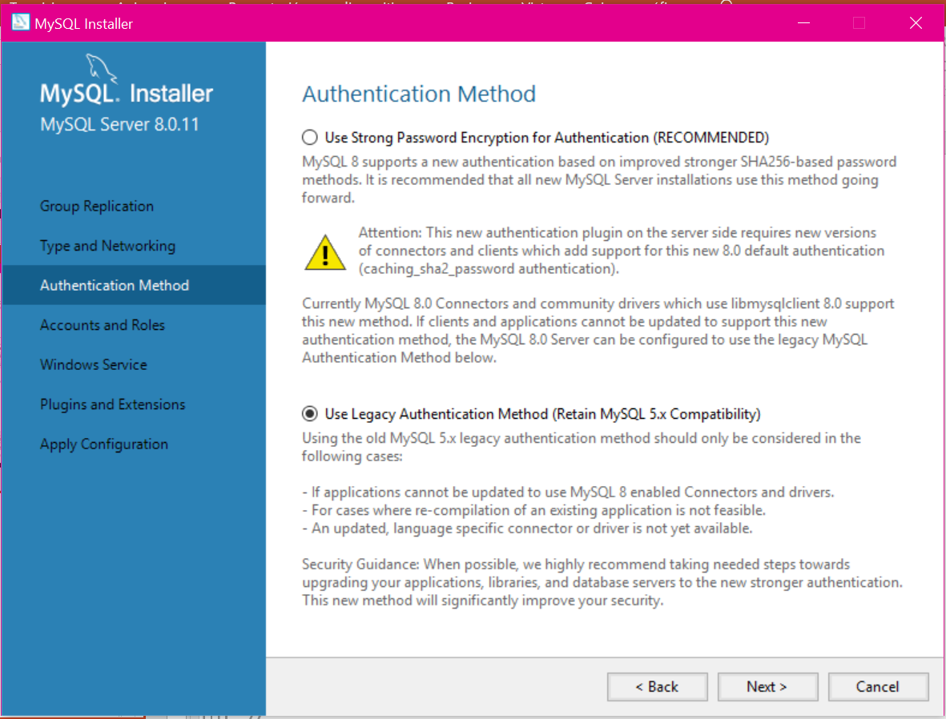
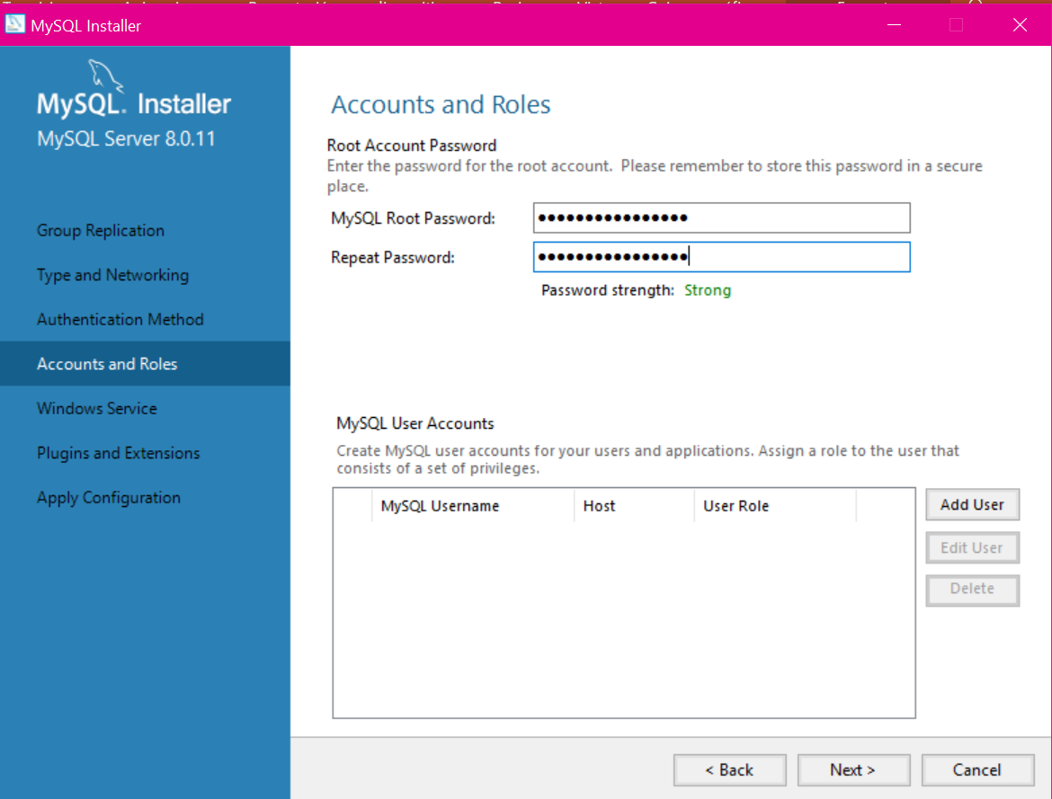

Slide 11
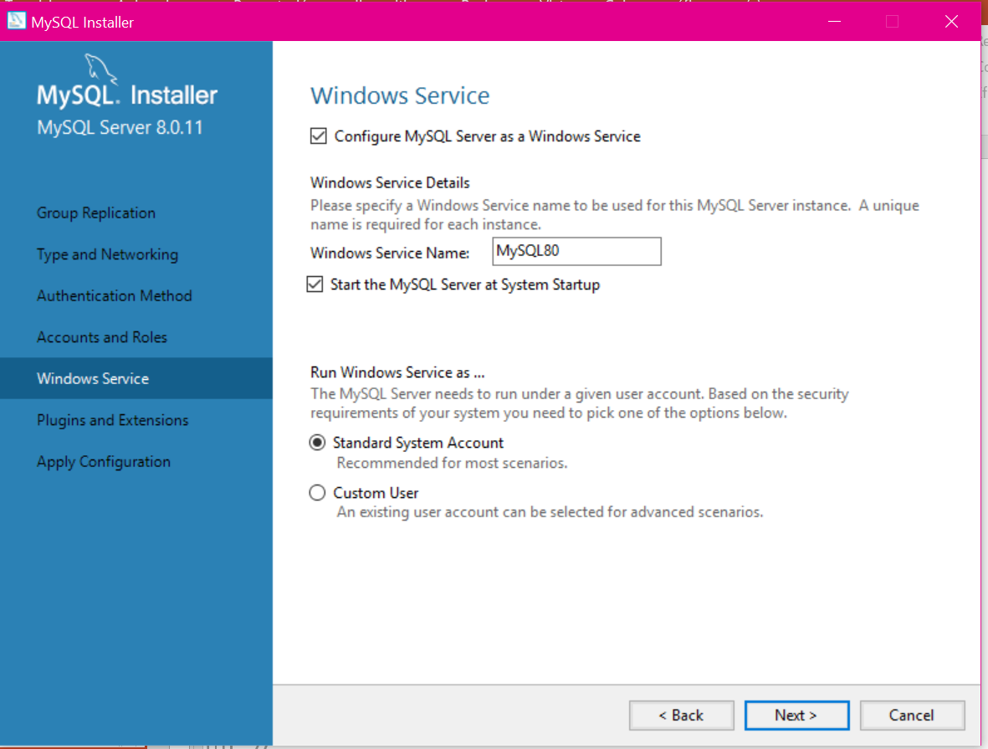
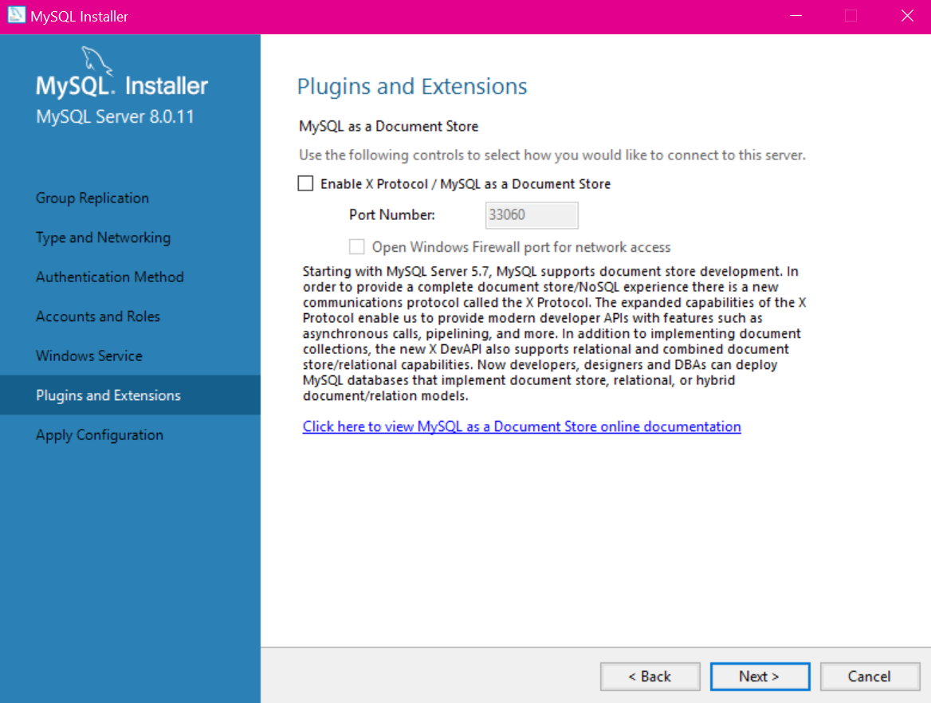

Slide 12
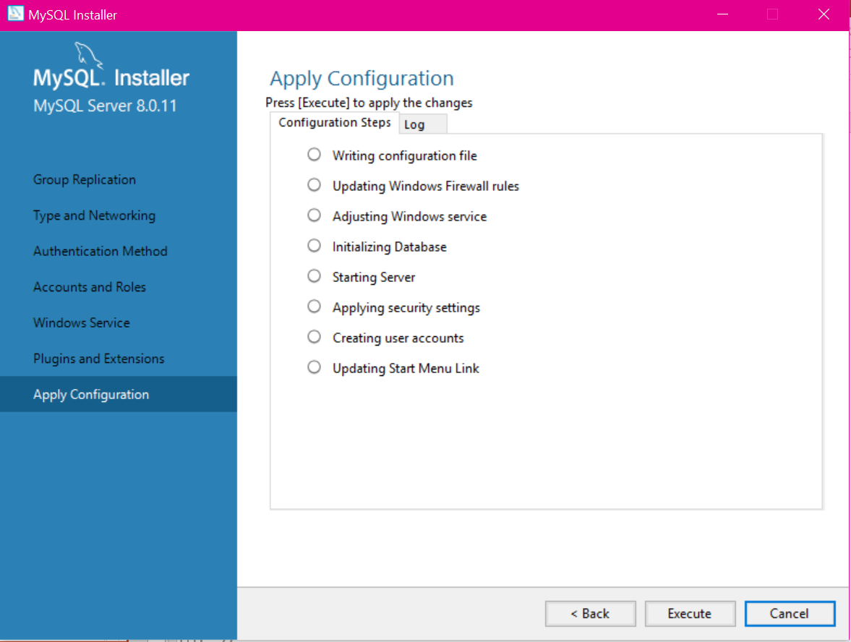
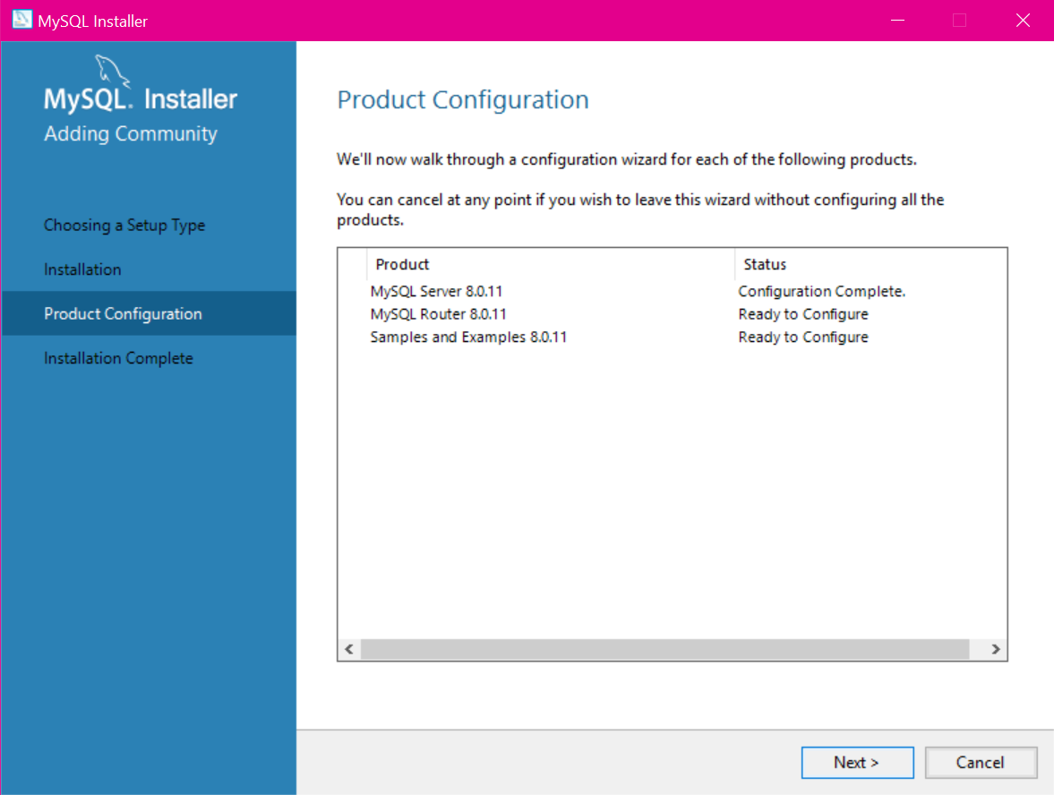

Slide 13
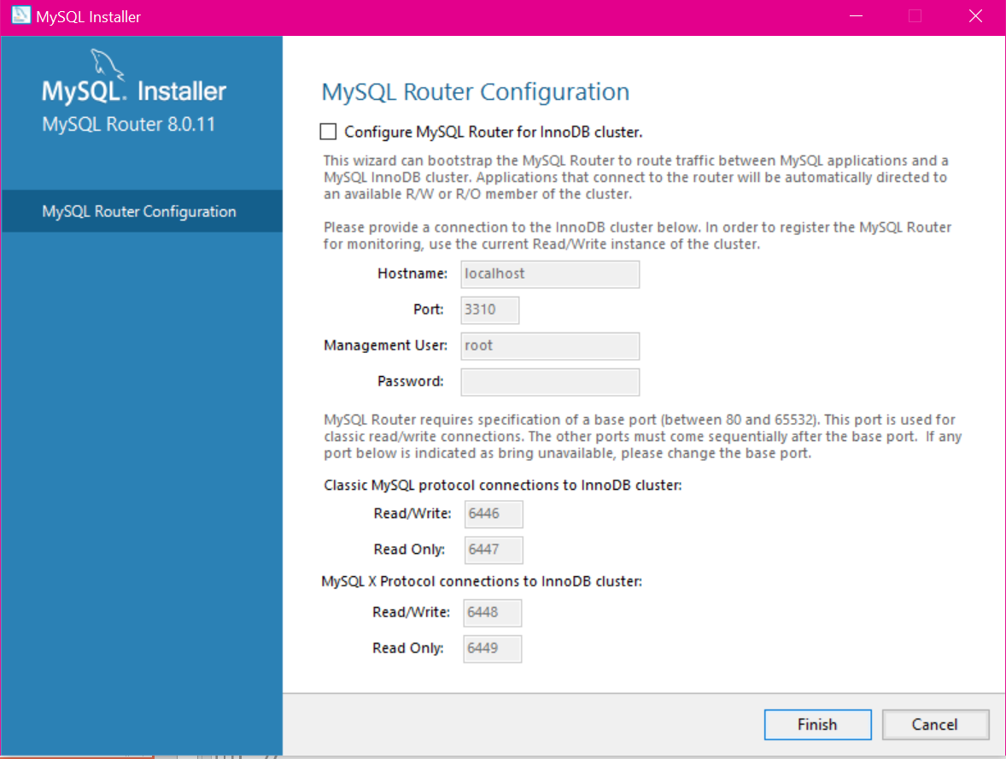
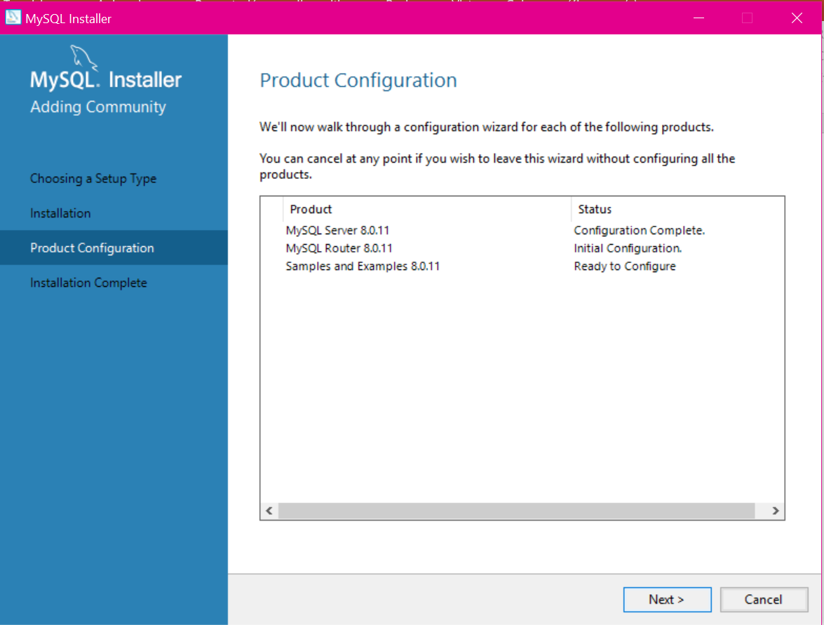

Slide 14
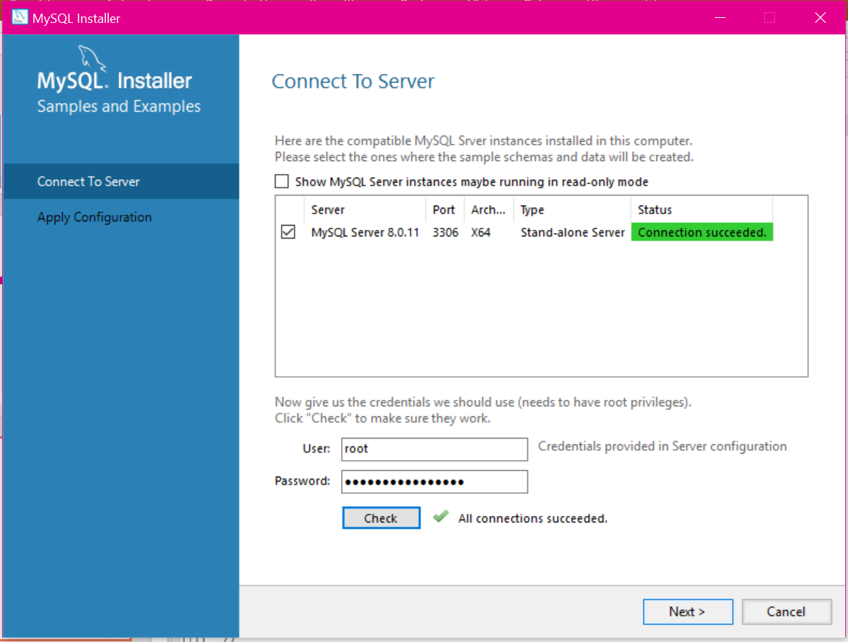
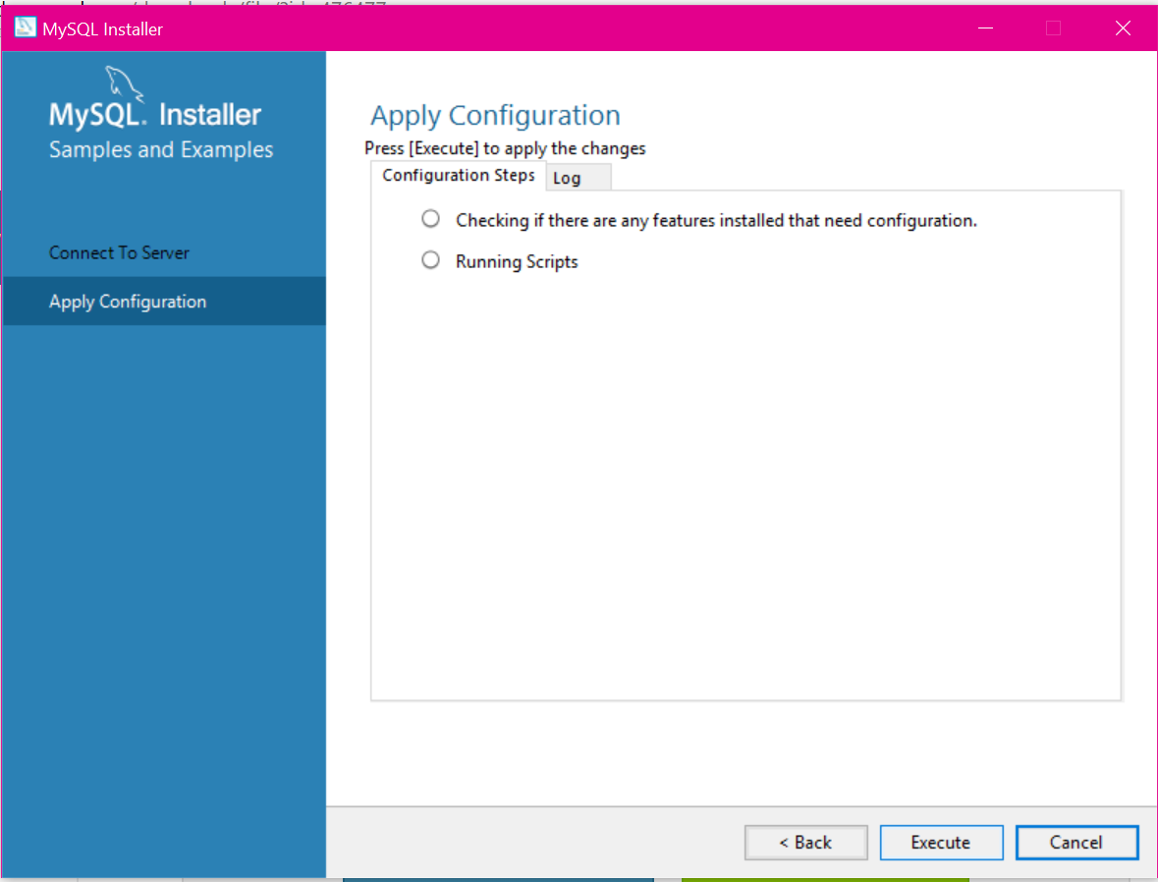

Slide 15
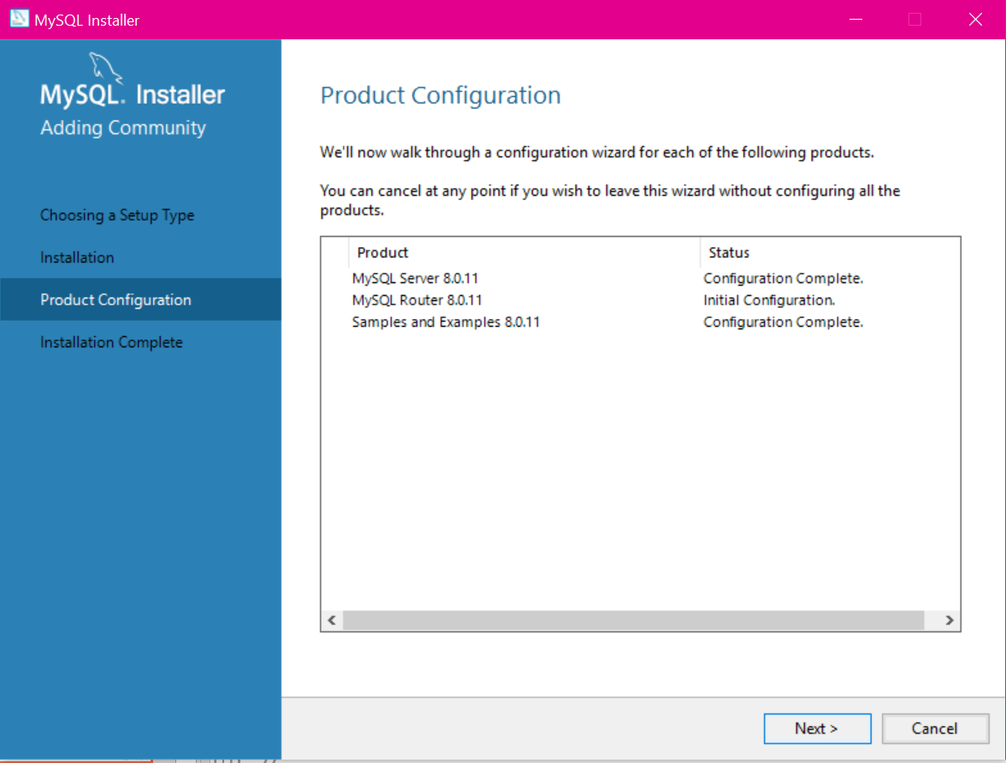
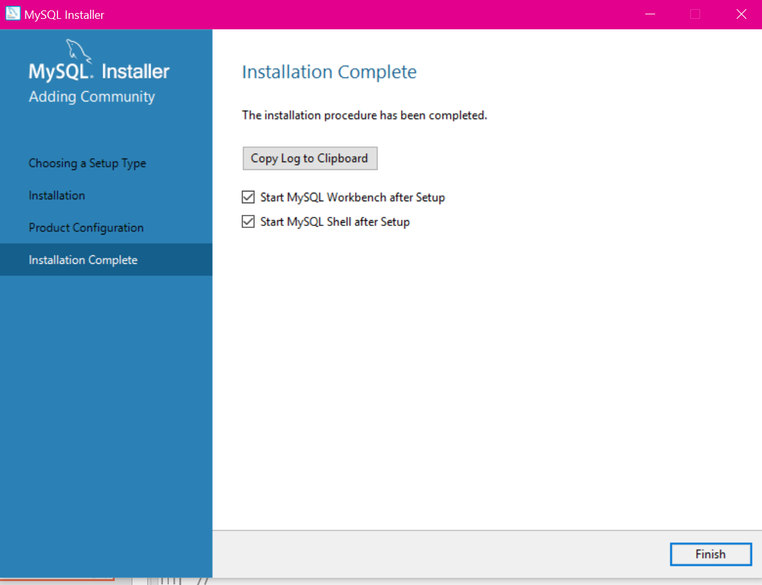

Slide 16
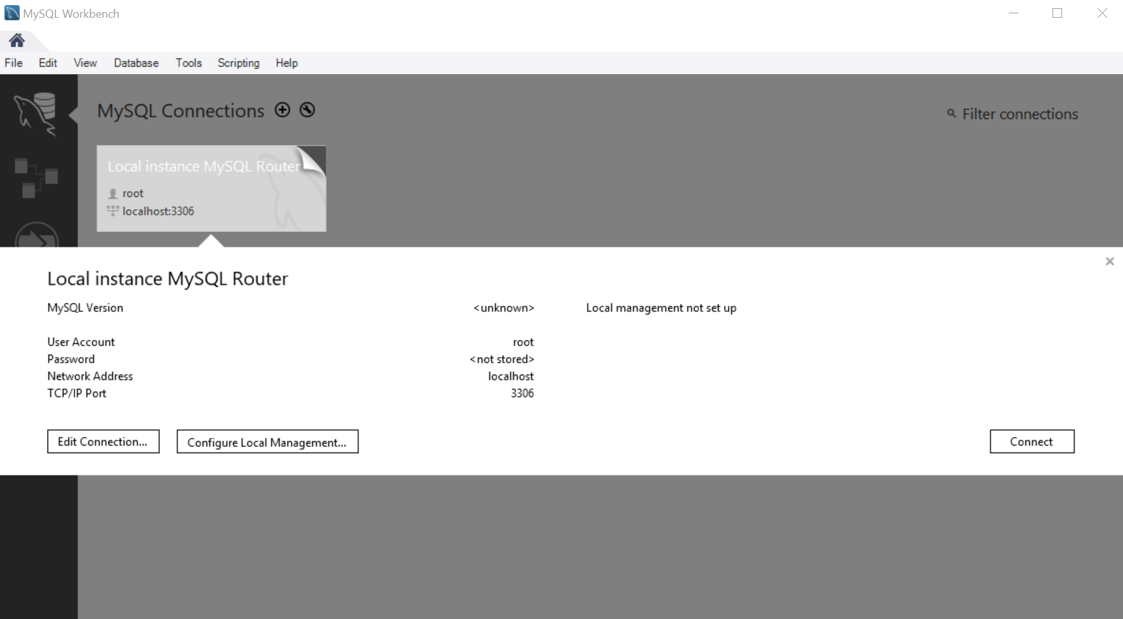
Una vez instaldo, lanza el Workbench y conecto

Slide 17
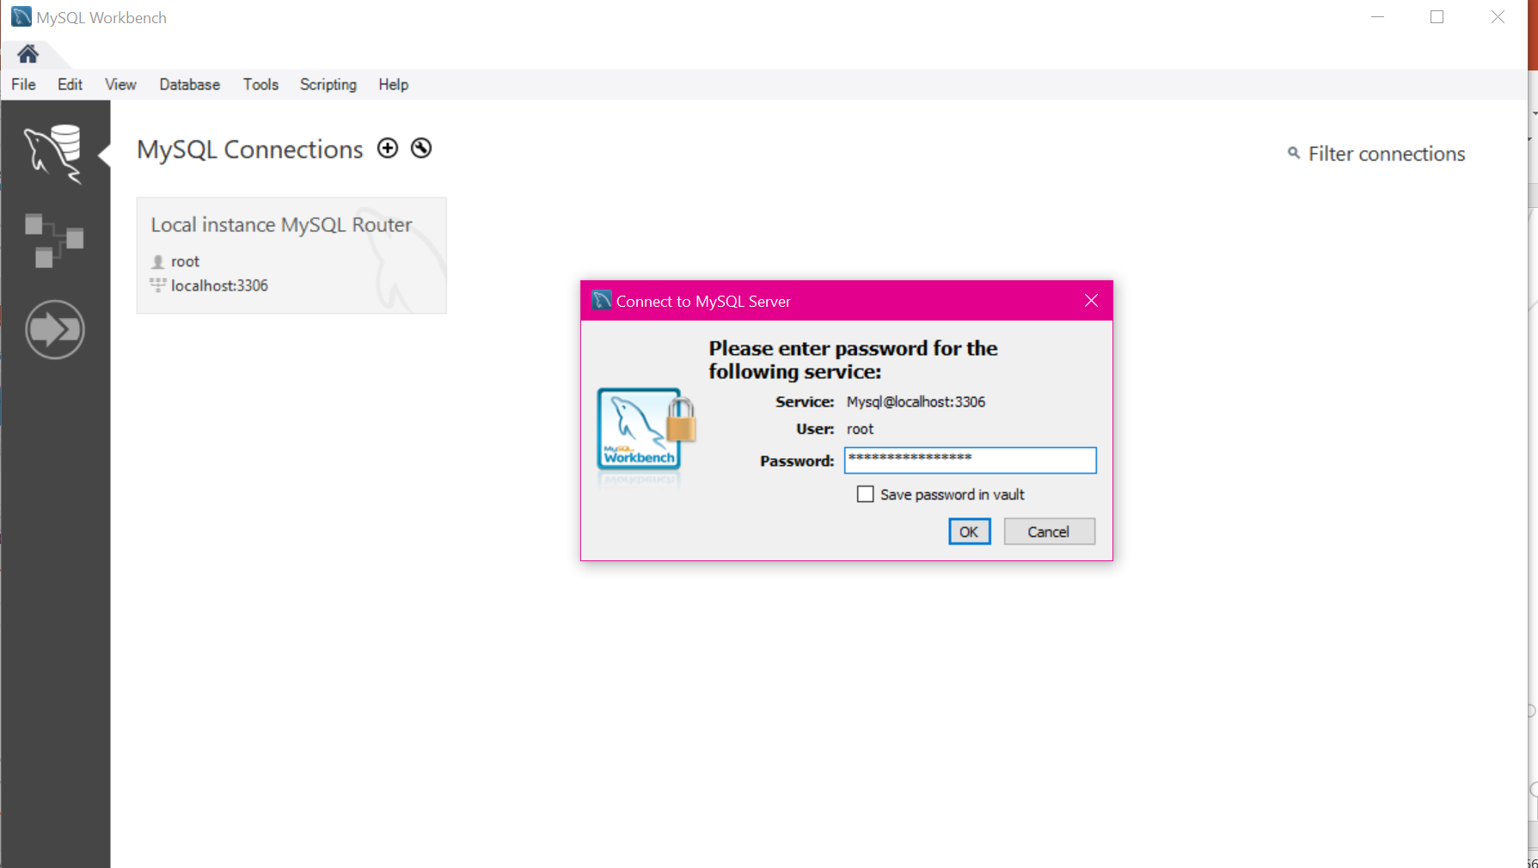

Slide 18
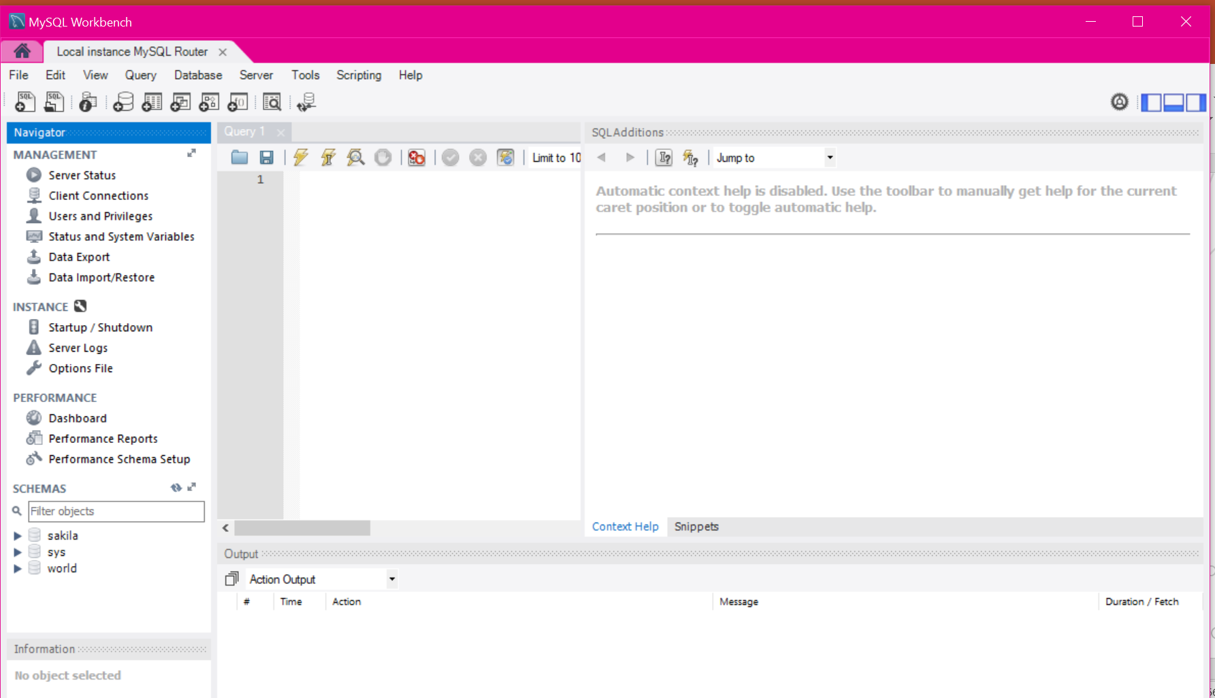
Ya podemos empezar a crear la base de datos!

Slide 19
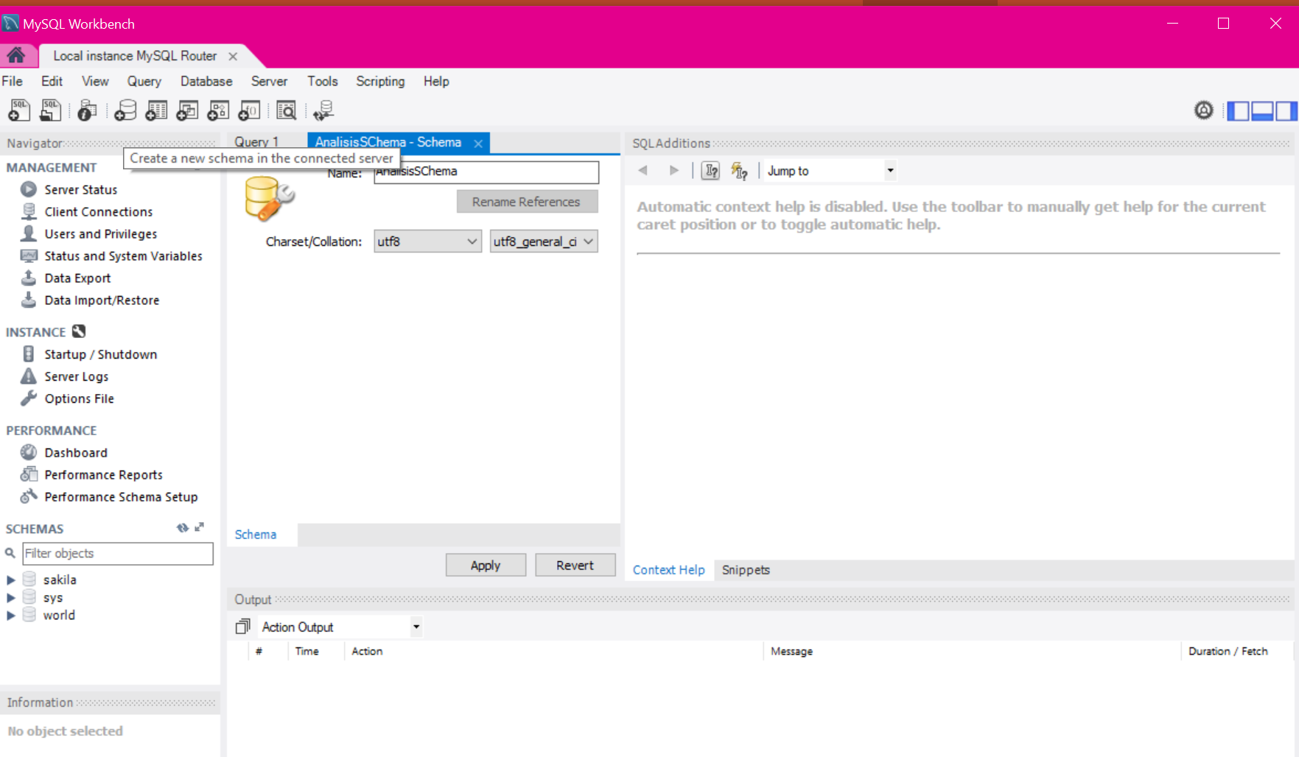
Creamos un nuevo esquema

Slide 20
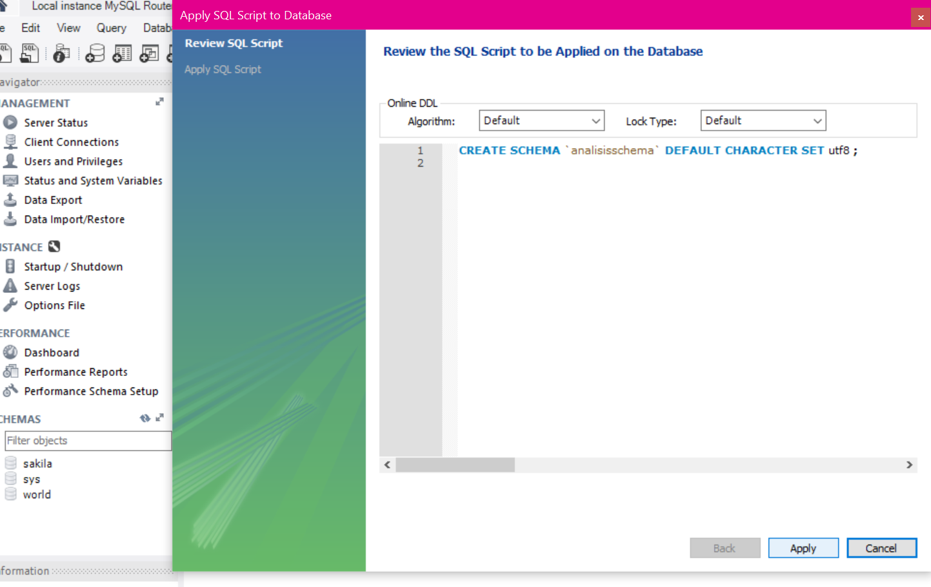

Slide 21
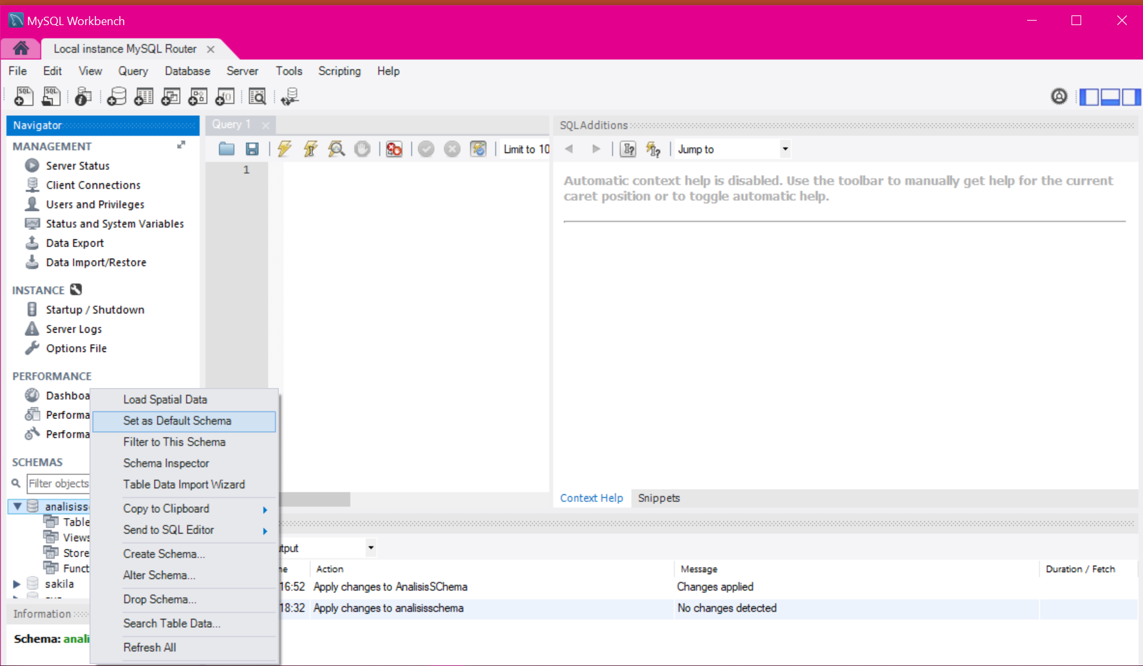
Pongo el esquema como Default

Slide 22
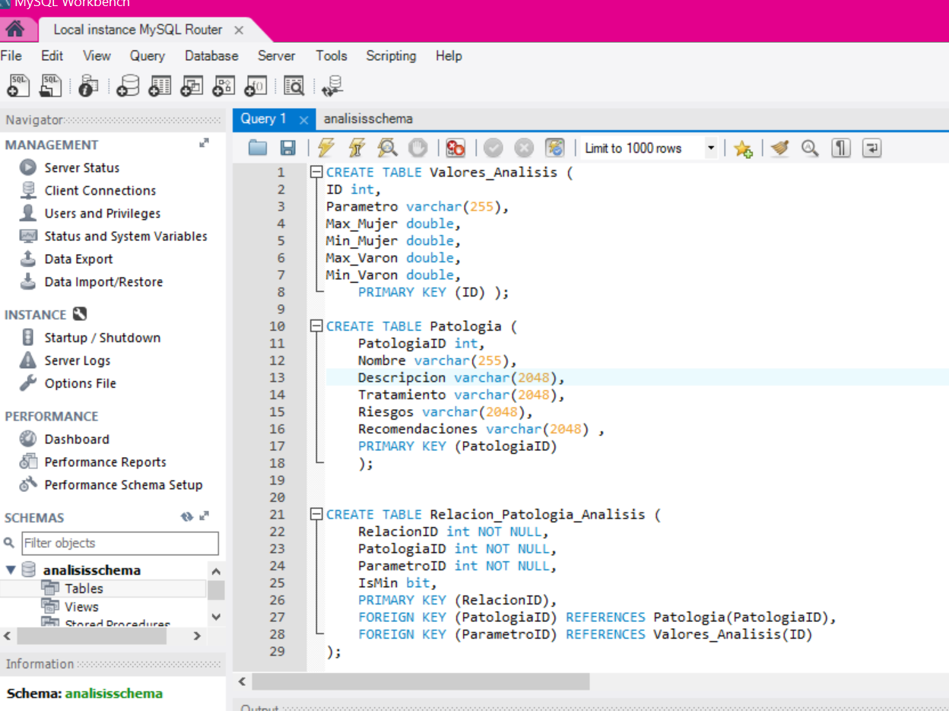
Creo las tablas

Slide 23
Siguiente paso insertar los datos del Excel al MySQL

